Slide 1
自動配置 ArrangeSystem

Slide 2
調査結果
１．自動配置の特徴
１-１．Constantブロックの大きさ
１-２．Subsystemブロックの大きさ
１-３．Outportブロックの位置
２．コマンドでの自動配置
３．所感

Slide 3
自動調整機能
機能
モデルレイアウトの改善を自動で行ってくれる
①ラインの自動ルーティング
②ブロックの反転・回転
③ブロックサイズの調整
④ブロックの自動配置

Slide 4
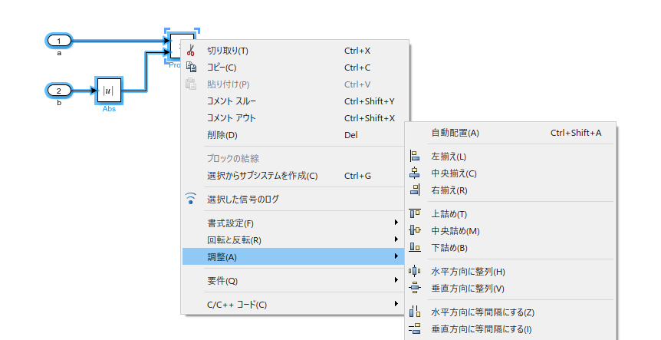
自動調整機能
操作方法
対象ブロックを選択して、右クリック
→「調整」→「自動配置」を選択
(ショートカットキー Ctrl+Shift+A)
全体を選択する必要はなく、一つのブロック選択で自動配置可能
→逆に言うと一部だけ調整はできない

Slide 5
自動配置の特徴

Slide 6
自動配置のルール
次のページのルールに則って自動配置を行っているとのこと。
https://jp.mathworks.com/help/simulink/ug/changing-a-blocks-appearance.html?searchHighlight=%E8%87%AA%E5%8B%95%E9%85%8D%E7%BD%AE&s_tid=doc_srchtitle
抜粋
・ブロックを、入力で開始して出力で終わるように左から右に配置する
・Constantブロックなどのブロックサイズを変更して、長いパラメータを表示する
・同様のブロック間でブロックサイズを標準化する
・ブロックを移動させて信号線を直線にする

Slide 7




Constantブロックの大きさ
変数が入っている場合、その文字の長さの分の大きさになる
数字ベクトルが入っている場合、周囲のブロックの大きさによっては、ベクトル表記が省略される
発生条件の推測
ベクトルを表現可能な大きさになる、変数文字列のConstantブロックが存在しないとき

Slide 8
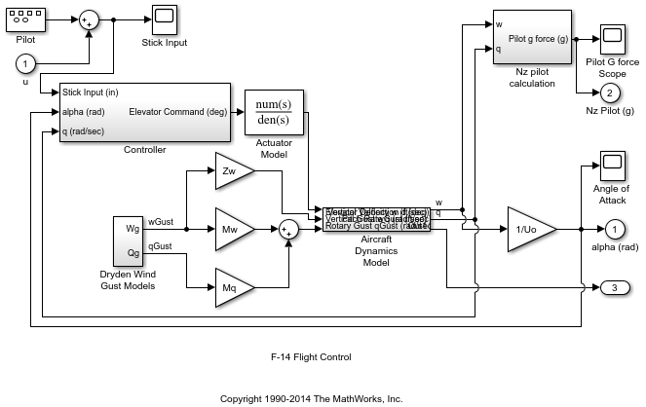
Subsystemブロックの大きさ
サンプルモデル「f14」のサブシステム「AircraftDynamicsModel」に出力端子を一つ増やし、サブシステムの大きさを小さくしたものを用意。
自動配置実行前

Slide 9
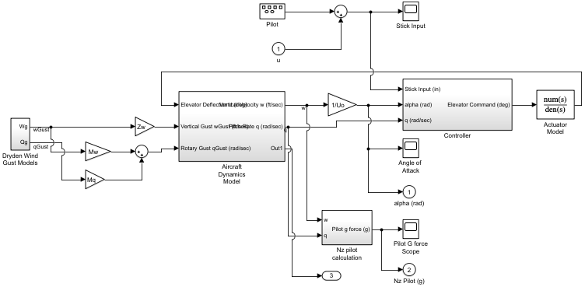
Subsystemブロックの大きさ
サブシステム「AircraftDynamicsModel」の縦の大きさは改善されたが、横幅が狭く端子の文字が重なってしまっている。
自動配置実行後

Slide 10
アウトポートブロックの配置
先ほどのサンプルモデル「f14」の端子番号3の位置がアウトポート端子番号2より少し下に来ている。
→端子番号順も考慮して整列を行っている様子
自動配置実行後

Slide 11
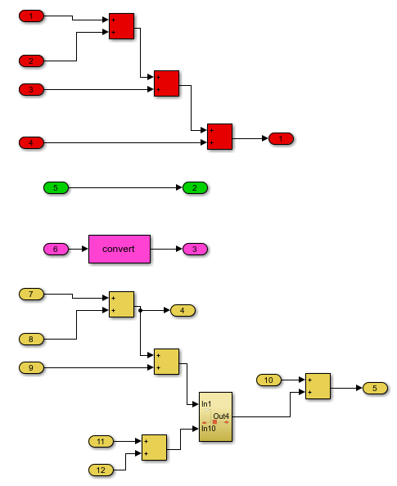
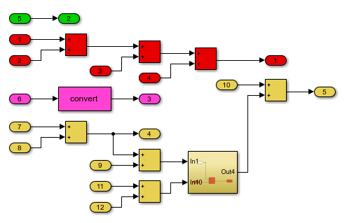
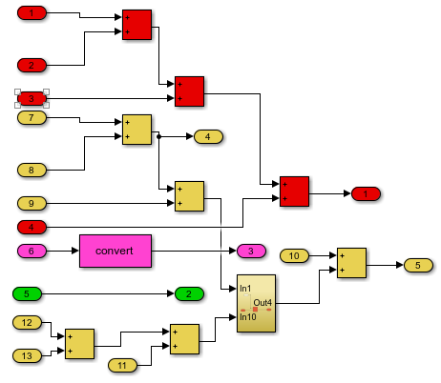
事例
前：
後：
◆以下の傾向がみられる
・inportがきれいに縦に並ぶ
・省スペース
・本サンプルでは再現しなかったが、実装モデルでは以下のように
モデルが絡まったようになっているものもある。

Slide 12
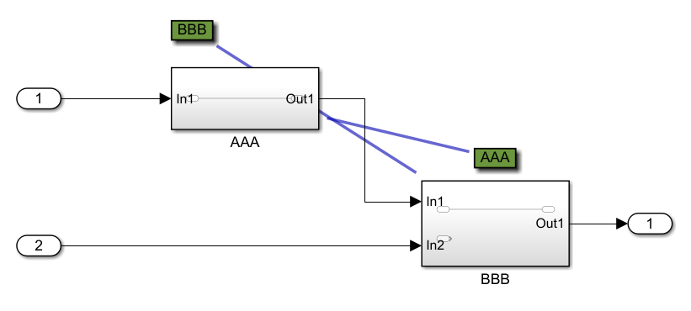
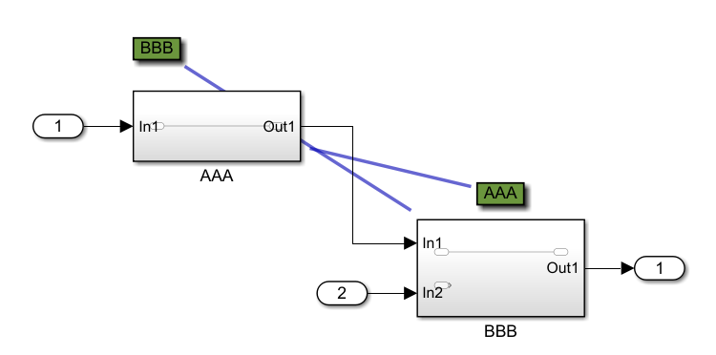
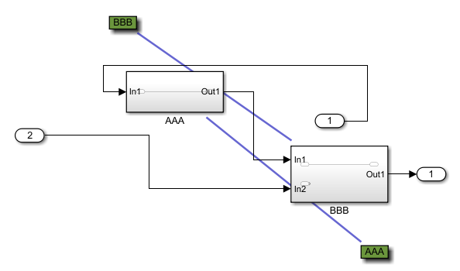
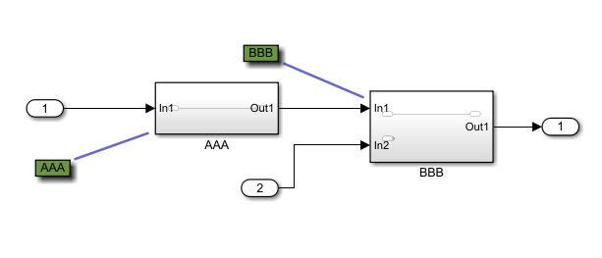
入力出力ないブロック
入力出力ないブロックはどうなるのか アノテーション
自動調整
注釈を置く位置を入れ替えた例：注釈移動せず
自動調整
上の例より煩雑にした例：注釈移動したがどちらに属する
注釈かまでは不明

Slide 13
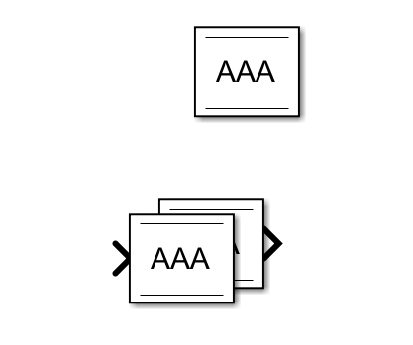
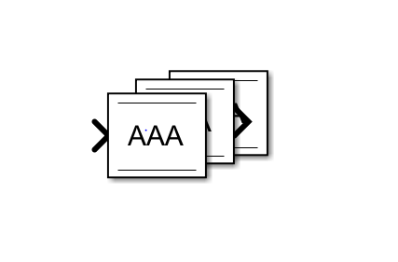
入力出力ないブロック
入力出力ないブロックはどうなるのか data store memory
自動調整
入力から出力がつながってないものブロックは、
他のブロックや線と重なってるときだけ調整

Slide 14
入力出力ないブロック
結論
入出力ポートがあるが結線されていないブロックは移動対象にならない。
入出力ポートが無いブロックは、重なりがあった場合だけ移動する。
アノテーションは移動しない。

Slide 15
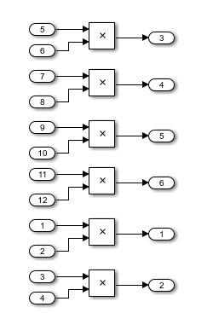
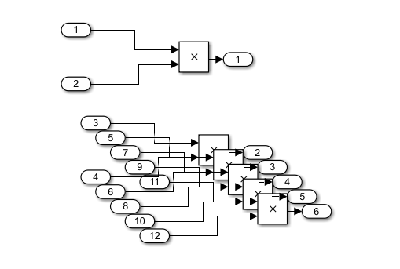
重なり
システム同士が重なっている場合はどうなるか
自動調整
違うシステムがある場合、システム同士を離して調整してくれる
ただし、入力番号や出力番号は考慮せず

Slide 16
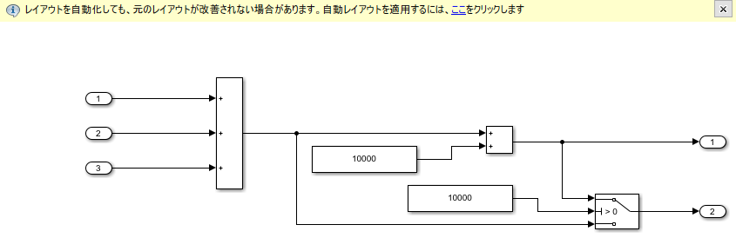
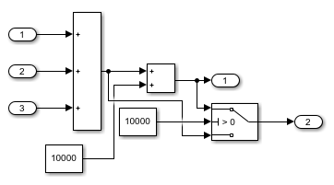
前：
このメッセージが出た時に
リンク箇所から自動レイアウトを適用すると
無理やりな配置になる？
（信号線の交差など）
後：
◆以下の傾向がみられる
・信号線が交差する
・outportは縦が揃わない
・ブロックの幅も狭められる

Slide 17
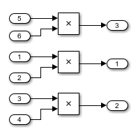
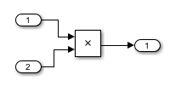

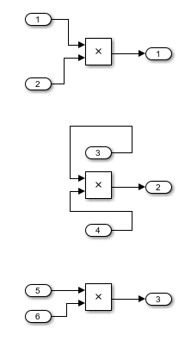
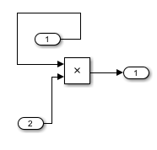



前：
後：
◆以下の傾向がみられる
・inportが番号順にならない
◆以下の傾向がみられる
・inportに入力する線が両方曲がっていたら片方伸ばして縦をそろえる
・inportに入力する線が片方伸びていたら両方伸ばして縦をずらす

Slide 18
コマンドでの自動配置

Slide 19
自動配置のコマンド
自動配置
Simulink.BlockDiagram.arrangeSystem(sys)
sys：パス(文字列での指定)、もしくはハンドル
R2018aから導入
詳細URL：https://jp.mathworks.com/help/simulink/slref/simulink.blockdiagram.arrangesystem.html
参考）
線の自動ルーティング
Simulink.BlockDiagram.routeLine(lineHandles)
lineHandles:ラインハンドル
R2019aから導入
詳細URL：https://jp.mathworks.com/help/simulink/slref/simulink.blockdiagram.routeline.html

Slide 21
所感

Slide 22
所感１
○コマンドでブロックを配置するスクリプトを使うモデルでは非常に有力
コマンドでいちいちpositionの設定を行わなくても良い。
○場合によってはConstantブロックの大きさが意図しない大きさになったり、結線の様子が無理があるようなモデルになることがある
○範囲選択した部分だけ自動配置を行うことができない
範囲選択して右クリックでの自動配置を押すと、そのレイヤーすべてのブロックが自動配置されてしまう。

Slide 23
所感２
・規則性についてはよくわからず、モデル可読性が悪くこともあるようだった
（もともと信号線が交差していないモデルが自動配置により交差するようになる等）
・想定される自動配置を使用するシーン
- かなり可読性の悪いモデルがあった場合、自動配置でざっくりと一括で綺麗にできる
場合によってはその後手動調整が必要となる
- ライブラリからキャンバスへ適当にブロックを配置し、適当に接続した後に自動配置でざっくりと一括で綺麗にできる
場合によってはその後手動調整が必要となる
- 自動でモデルを作成する場合(例：既存モデルからサブシステム切り出して入出力ブロックを付ける)
各ブロックの配置や大きさを一括調整できる
・自動配置の関数があるか知りたい
自動モデル生成の際に使用できそう

Slide 24
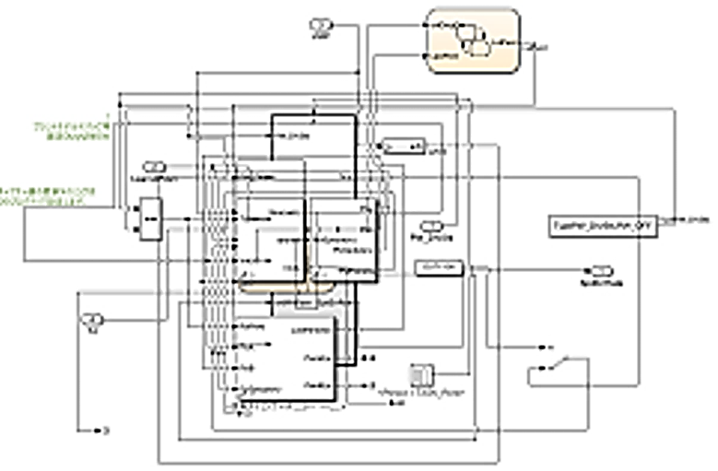
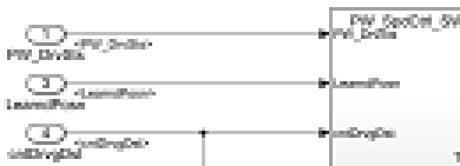
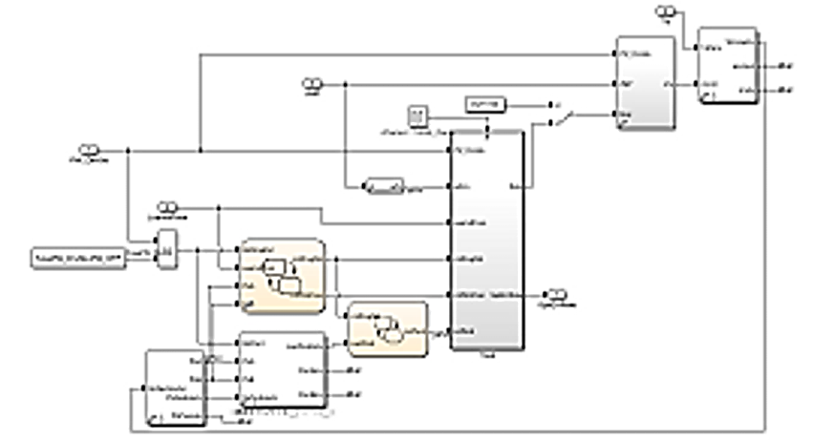
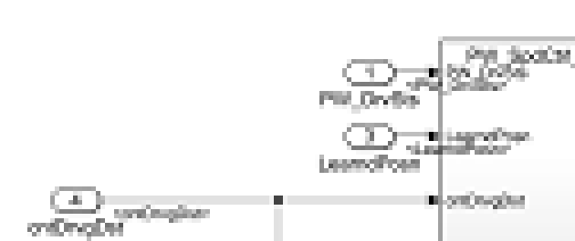
所感３
日本電産モビリティ 松崎
メリット
デメリット
各ブロックが識別できるように間隔を広げてくれる。
信号名がほかのブロックと重なってしまって読みにくい。 （ブロック同士の間隔は調整するが、その他の情報は考慮しない？）
ぐちゃぐちゃなものを、適度にほぐしてくれますよ、くらいに思ったほうがよいのか？

